Slide 1



Giáo viên: Vũ Thị Vân
Lớp: 5A7
Đơn vị công tác: Tiểu học Hưng Đạo

Slide 2


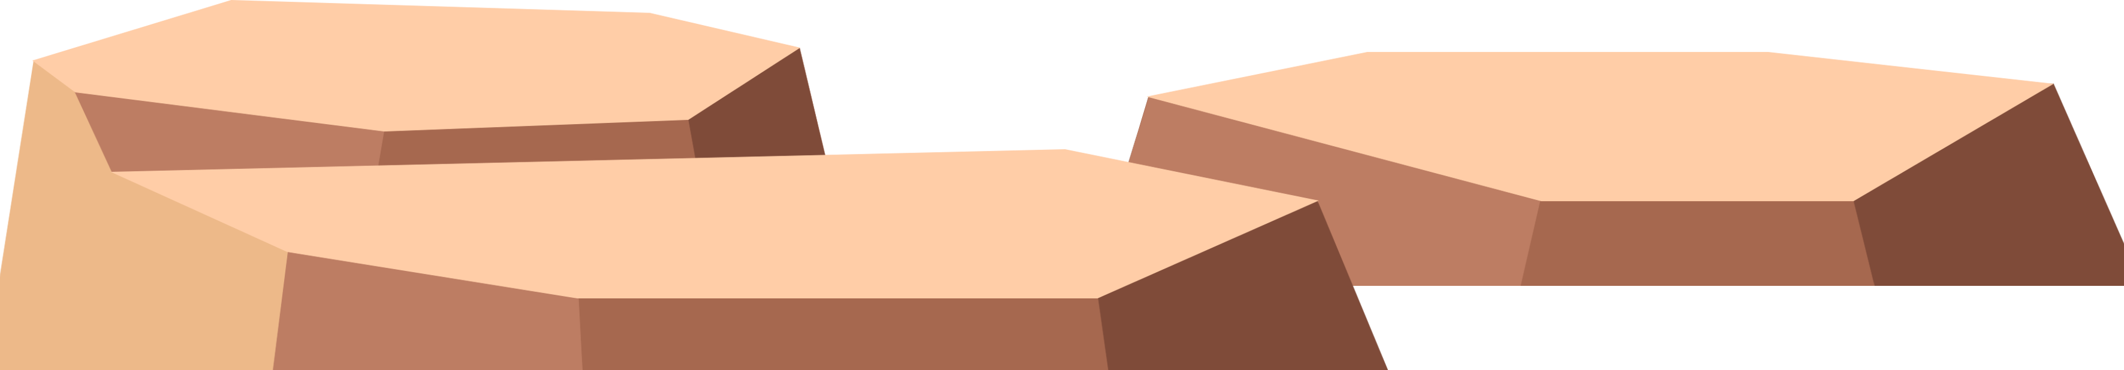
7

Slide 3
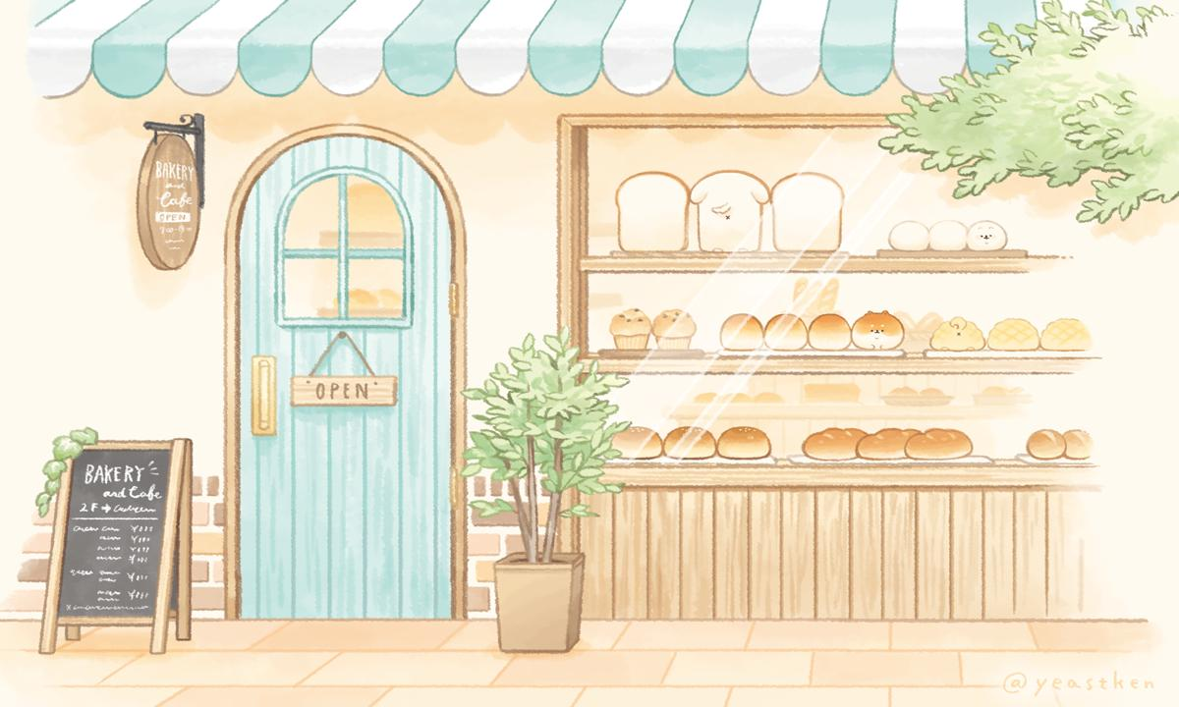




Slide 4

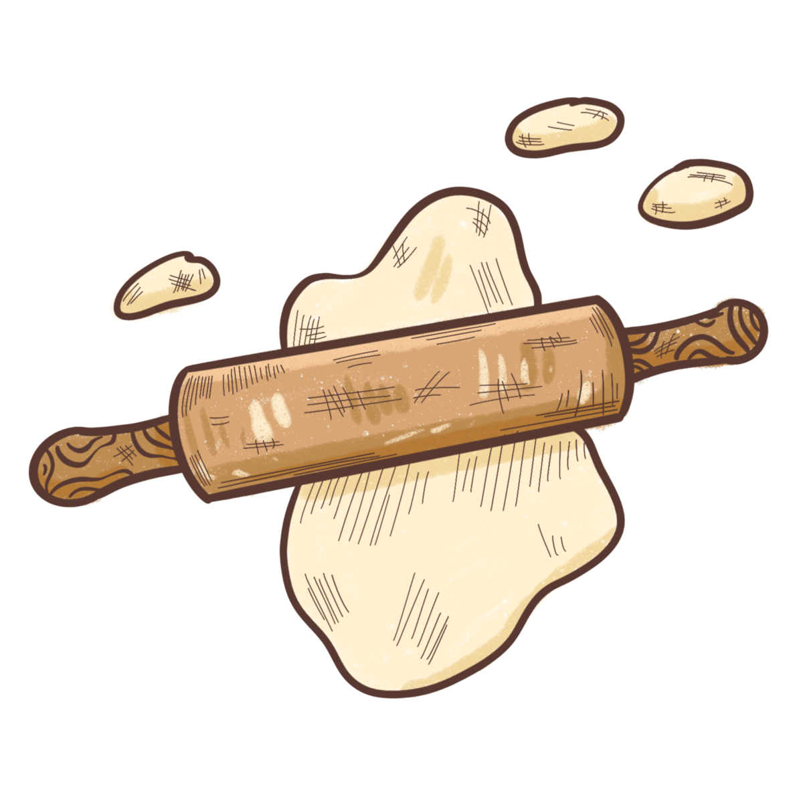
Các em hãy cho biết món nào là dung dịch, món nào là hỗn hợp?

Slide 5
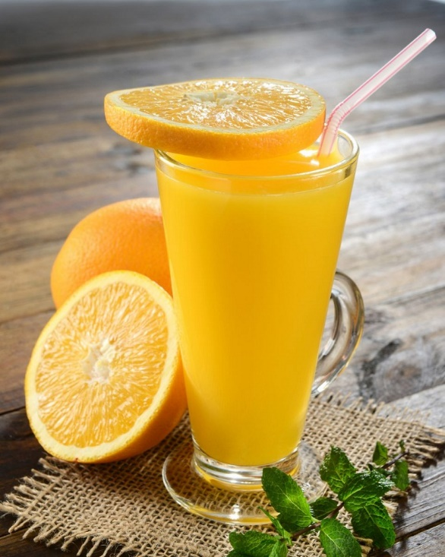
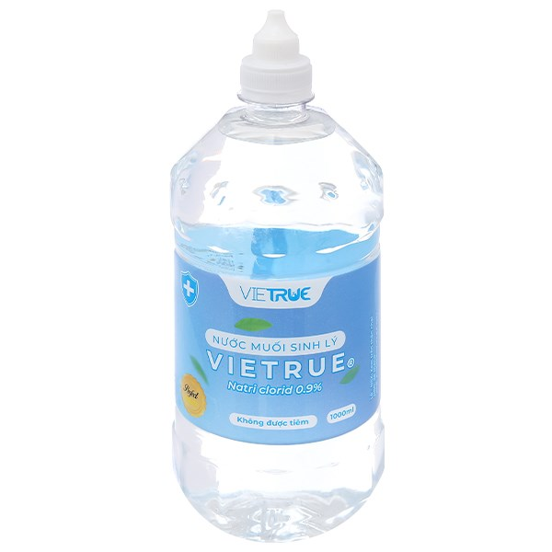
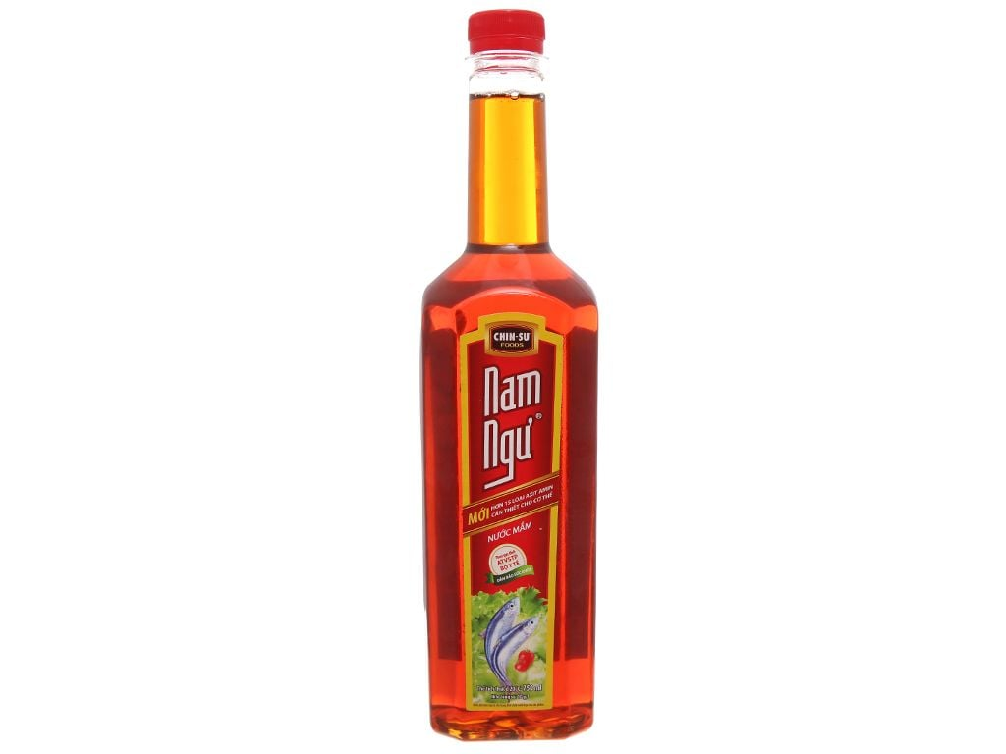
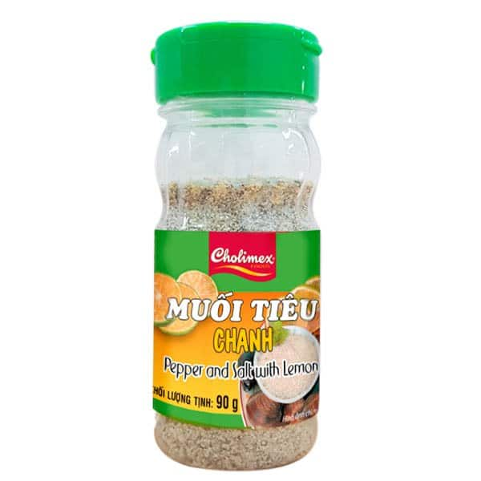
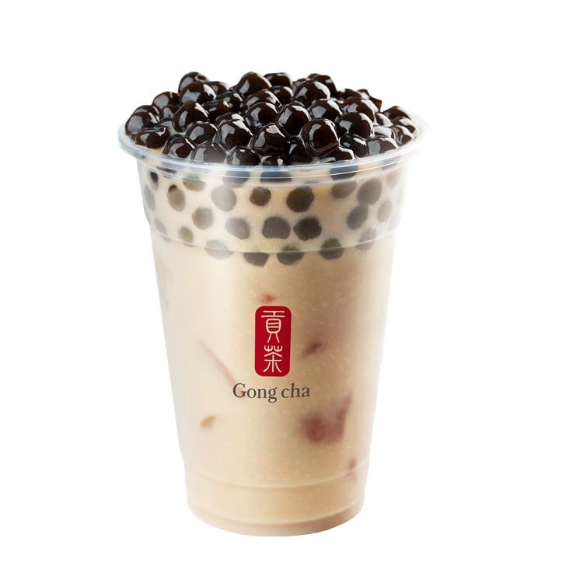
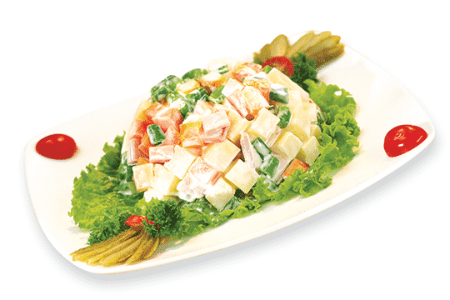
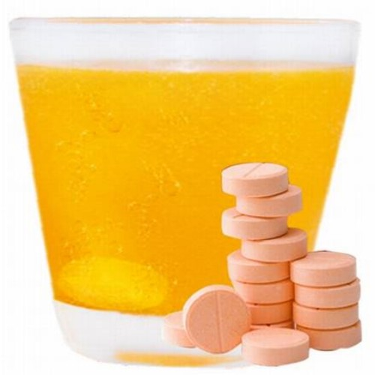

Slide 6
Hỗn hợp

Slide 7
Dung dịch

Slide 8


Slide 9




Slide 10

2. Tách muối ra khỏi dung dịch muối

Slide 11

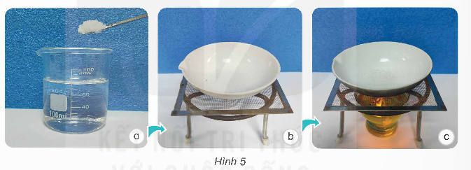
Thực hiện thí nghiệm:
Chuẩn bị: Muối ăn, 1 bát sứ chịu nhiệt, 1 cốc thuỷ tinh có chứa nước tinh khiết, 1 thìa, 1 kiềng sắt, 1 lưới tản nhiệt, 1 cốc nến, 1 bật lửa.
Tiến hành:
- Cho 1 thìa muối ăn vào cốc thuỷ tinh chứa 80 ml nước, khuấy đều (hình 5a).
- Lấy 5 đến 6 thìa dung dịch muối cho vào bát sứ và đặt bát lên trên kiềng sắt có lưới tản nhiệt (hình 5b).
- Đốt nến và đưa cốc nến vào phía dưới lưới tản nhiệt (hình 5c).
Dự đoán hiện tượng xảy ra với dung dịch muối khi đun.
Sau vài phút, quan sát hiện tượng xảy ra với dung dịch muối và so sánh với dự đoán ban đầu.

Slide 12




Tên nhóm:…………………………..
Dụng cụ TN | Cách tiến hành | Giải thích hiện tượng | Những lưu ý khi tiến hành TN

Slide 13


Kết luận
Có thể tách muối ra khỏi dung dịch muối bằng phương pháp cô cạn.

Slide 14


Slide 15


Nói với bạn về cách tách muối ra khỏi dung dịch

Slide 16

Cách tách muối ra khỏi dung dịch
Cho 1 thìa muối ăn vào cốc thuỷ tinh chứa 80 ml nước, khuấy đều.
Lấy 5 đến 6 thìa dung dịch muối cho vào bát sứ và đặt bát lên trên kiềng sắt có lưới tản nhiệt.
Đốt nến và đưa cốc nến vào phía dưới lưới tản nhiệt.
Khi đun dung dịch muối sẽ nóng lên và bốc hơi. Sau vài phút thì có hiện tượng nước bốc hơi hết và chỉ còn lại muối trắng trong bát.

Slide 17


2. Người dân ở vùng ven biển làm cách nào để sản xuất muối từ nước biển.

Slide 18
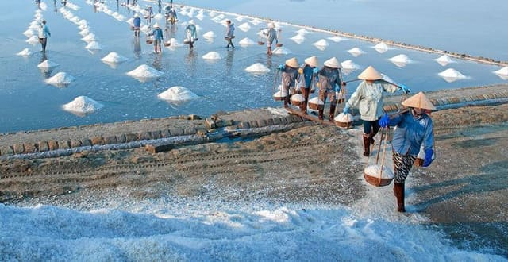
Để sản xuất muối từ nước biển người ta dẫn nước biển vào các ruộng cát, sau đó lợi dụng sức nóng của mặt trời làm nước bốc hơi, muối không bay hơi sẽ đọng lại trên đồng muối để thu hoạch.

Slide 19


Slide 20


Slide 21

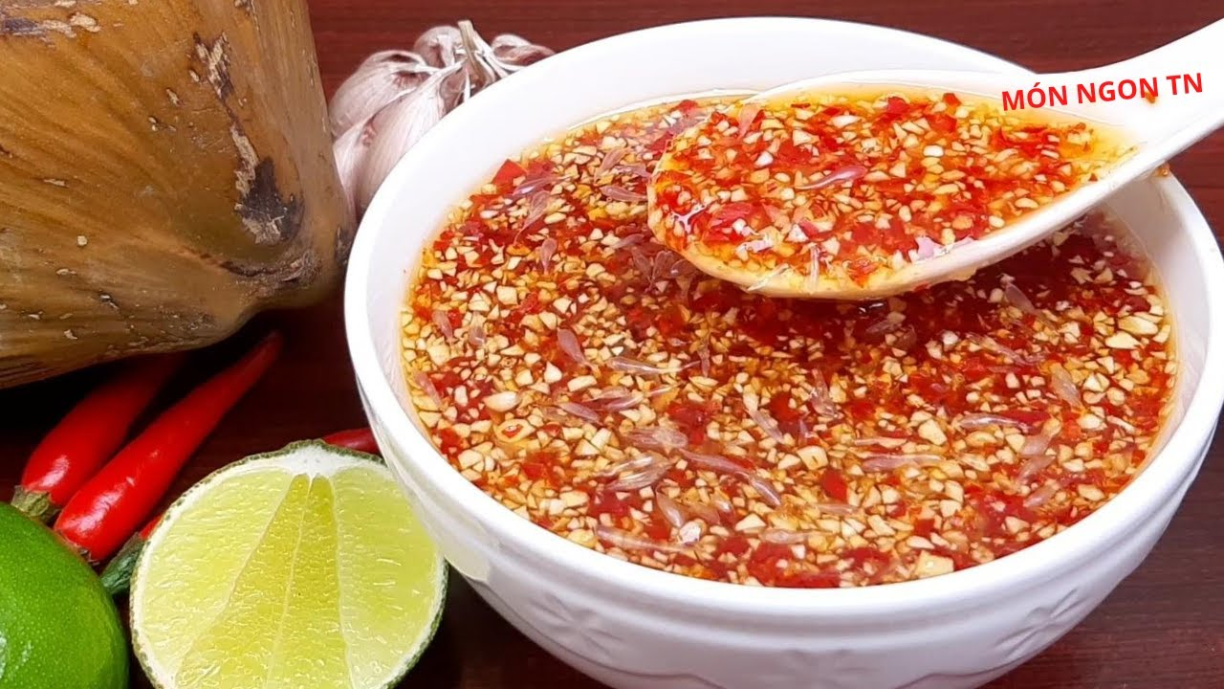
Thực hành tạo một dung dịch nước chấm phục vụ cho bữa ăn hàng ngày.

Slide 22



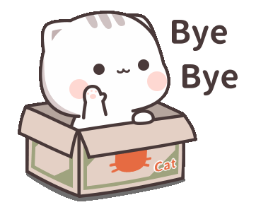
CHÚC CÁC EM HỌC TỐT

